Slide 1
程式設計 (一) 觀念篇
圖資處系統組

Slide 2
甚麼是程式?
聽到「程式」
你會想到甚麼呢？

Slide 3
想到 常用APP?

Slide 4
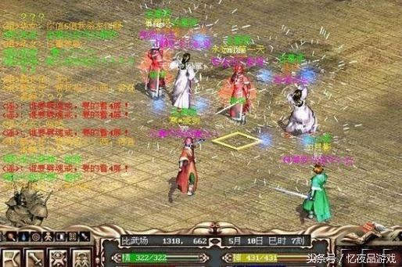
想到 外掛程式?

Slide 5
甚麼是設計?
聽到「設計」
你會想到甚麼呢？

Slide 6
想到 DM文稿?

Slide 7
甚麼是 程式設計?
聽到「程式設計」
你會想到甚麼呢？

Slide 8
神秘的人 盯著電腦寫著一些你看不懂的英文?
1 2 3 4 5 6 7 8 9 | <!DOCTYPE html> <html> <head> <title>Hello</title> </head> <body> Hello World. </body> </html>

Slide 9
甚麼是 程式? 設計?
程式：
指特定的一系列動作、行動或操作，而 這些活動、動作或操作必須以相同方式 執行，藉此在相同環境下恆常得出相同 的結果。
設計：
即「設想和計劃，設想是目的，計劃是 過程安排」

Slide 10
為什麼要學 程式設計?
為什麼要學作文？
並非為了成為「程式設計師」
學習解決問題的能力／培養邏輯、勇於嘗試、實現創意的過程
Notes:
當你學會閱讀，你便能藉著閱讀學習更多知識，程式設計也是一樣的道理；如果你會撰寫程式，你能透過程式語言學習到的事物將更為多樣。

Slide 11
程式設計包含甚麼?
腳本架構設計 ( UI/UX)
邏輯建構
程式語言

Slide 12
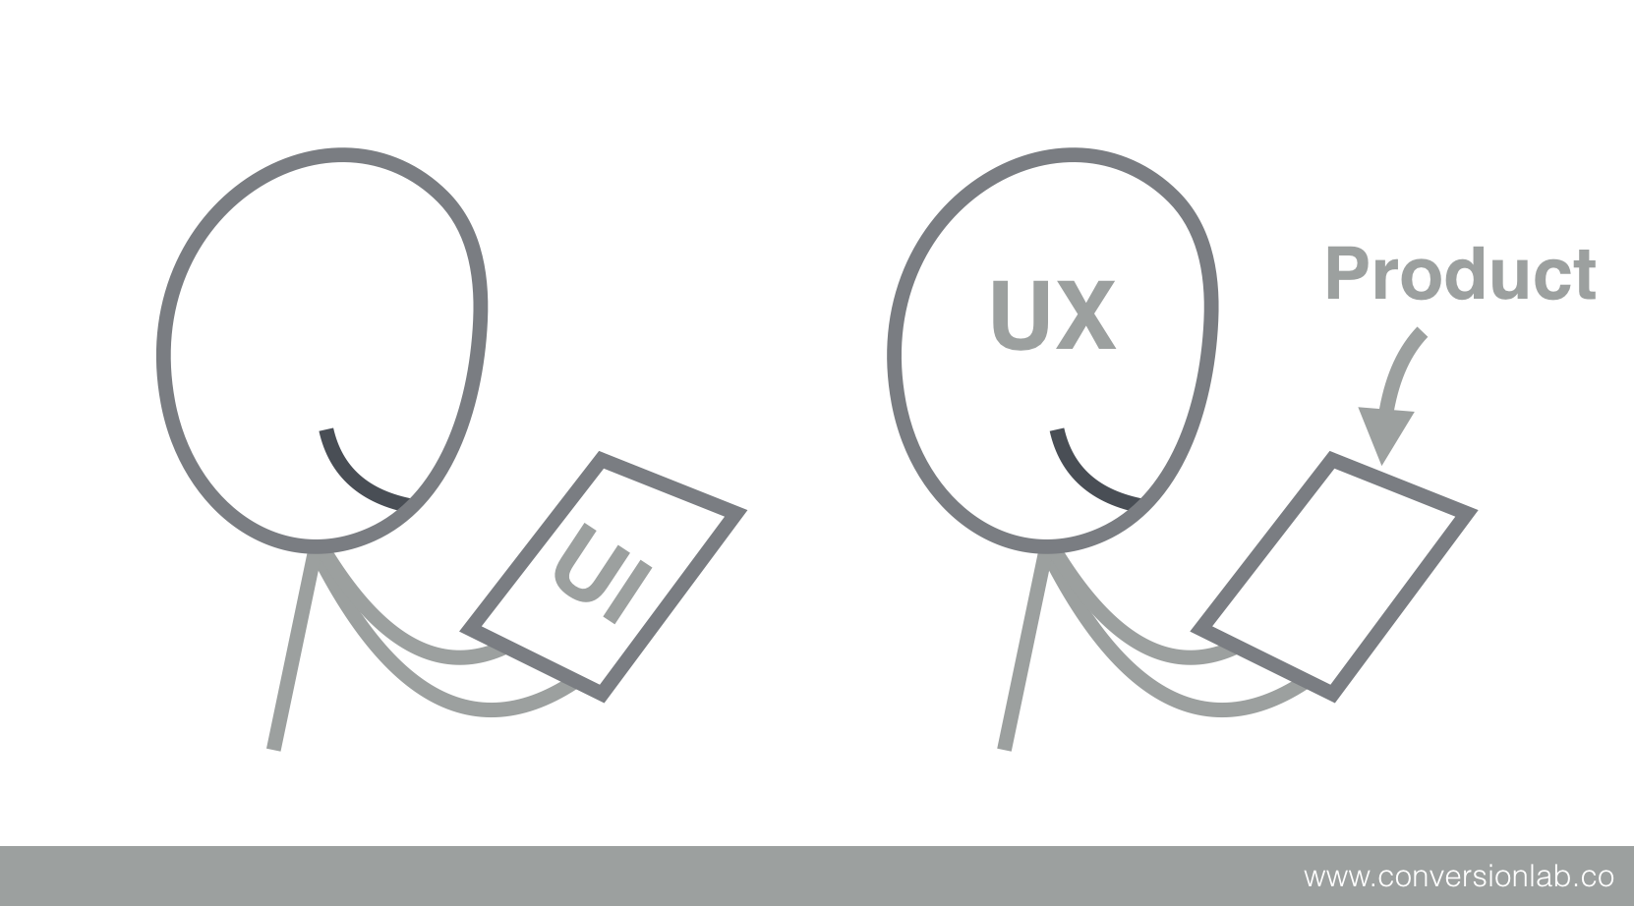
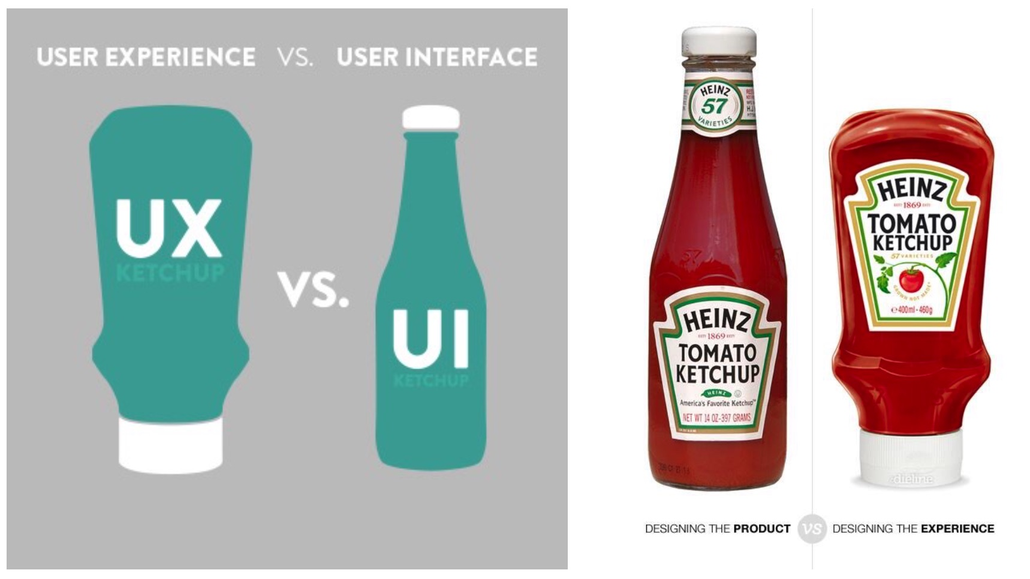
腳本架構設計 ( UI/UX)
好的設計考慮使用者的體驗
Notes:
UI 在使用者的眼前，UX 在使用者的大腦裡。UX 設計師不僅關注介面設計，更關心所有會影響使用體驗的一切，例如資訊架構、互動設計、Content、使用者的認知、經驗、需求、價值觀。當 UI 設計師設計完介面之後，對 UX 設計師來說工作還沒完成，UX 設計師最終的工作是在使用者的大腦裡完成的，所以 UX 設計師永遠看不到自己的工作成果，只能透過使用者訪談或定性定量 UX 研究方法，去檢視使用者腦袋裡的體驗是否正確。

Slide 13
What is UX?

Slide 14
邏輯建構
描述字
條件結構：IF - ELSE 如果-否則
邏輯運算子: AND 和(且) OR 或
重複結構(迴圈)：for

Slide 15
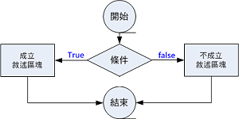
條件結構 IF – ELSE 如果－否則
當條件式為 true(真)時，就執行成立敘述區塊，當條件式為 false(假)時，則執行不成立敘述區塊
Notes:
大女兒吃冰淇淋

Slide 16
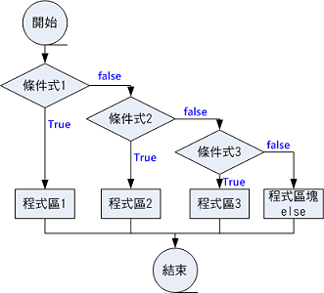
條件結構 IF – ELSE 如果－否則
多向選擇
如果..如果..如果..如果..如果..如果..否則
Notes:
哪有這麼多如果

Slide 17
邏輯運算子 AND 和(且) OR 或
我 AND (和) 你
我 OR (或) 你

Slide 18
重複結構 (迴圈) For (ForEach ) 為每一個
1.計數初始值
2.符合條件,執行敘述
3.計數改變, 執行(2.)
4.結束

Slide 19
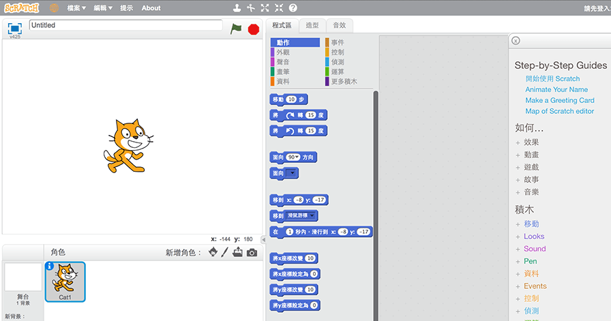
有趣的 學習程式
Notes:
Scratch 提供了一個即時預覽的畫面，在中間的程式區拖移一塊塊的拼圖到右邊的空欄，運用適當的邏輯思考，去拼湊出適合的拼圖組合，就可以讓畫面中的角色做出如你所願的動作，一切就是這麼簡單直覺！你可以藉由這樣的方式來創造互動式故事、動畫、遊戲等等。常見的一些作品如走迷宮、打地鼠、對打遊戲、或音樂動畫。

Slide 20
What is Scratch?
Notes:
https://www.youtube.com/watch?v=U6KZY-0T950

Slide 21
休息時間

Slide 22
程式設計(二) 實作篇
圖資處系統組
技術專員 陳廷修

Slide 23
What is this?
1 | 2 | 3 | 4 | 5 | 6 | 7 | 8 | 9
2 | 4 | 6 | 8 | 10 | 12 | 14 | 16 | 18
3 | 6 | 9 | 12 | 15 | 18 | 21 | 24 | 27
4 | 8 | 12 | 16 | 20 | 24 | 28 | 32 | 36
5 | 10 | 15 | 20 | 25 | 30 | 35 | 40 | 45
6 | 12 | 18 | 24 | 30 | 36 | 42 | 48 | 54
7 | 14 | 21 | 28 | 35 | 42 | 49 | 56 | 63
8 | 16 | 24 | 32 | 40 | 48 | 56 | 64 | 72
9 | 18 | 27 | 36 | 45 | 54 | 63 | 72 | 81

Slide 24
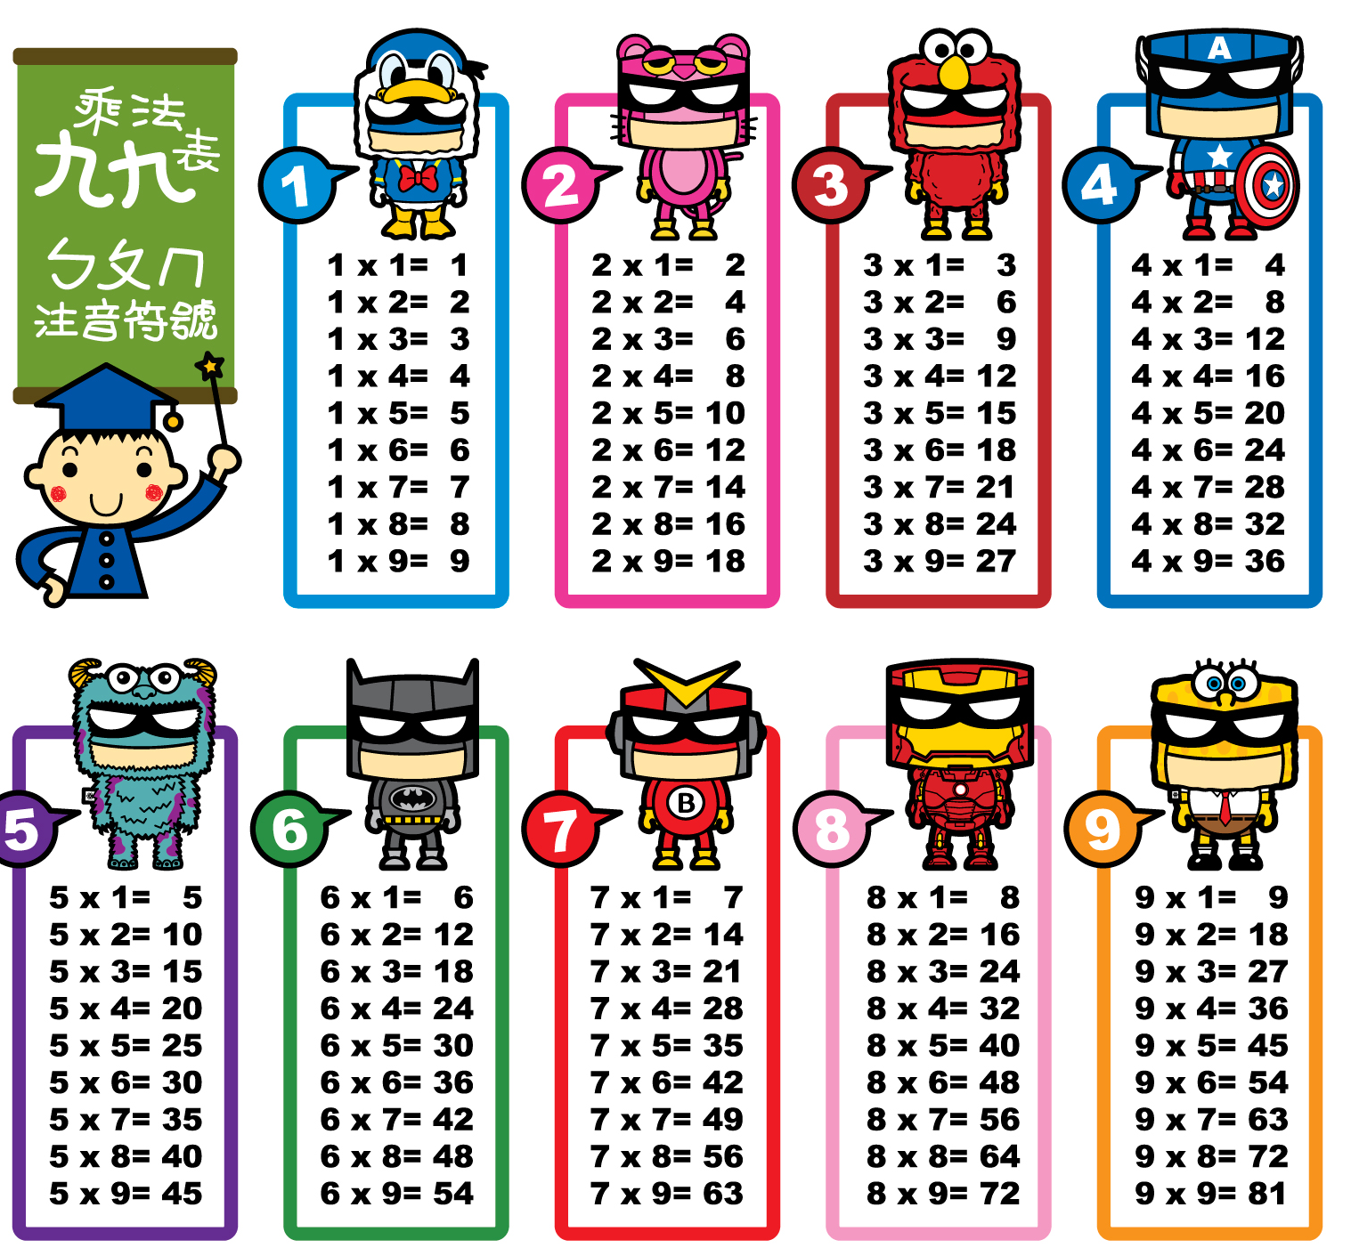
從邏輯建構 來學習 程式設計

Slide 25
接著我們來動一點手腳

Slide 26
做一點轉換…
二維陣列的呈現
 | 1 | 2 | 3 | 4 | 5 | 6 | 7 | 8 | 9
1 | 1 | 2 | 3 | 4 | 5 | 6 | 7 | 8 | 9
2 | 2 | 4 | 6 | 8 | 10 | 12 | 14 | 16 | 18
3 | 3 | 6 | 9 | 12 | 15 | 18 | 21 | 24 | 27
4 | 4 | 8 | 12 | 16 | 20 | 24 | 28 | 32 | 36
5 | 5 | 10 | 15 | 20 | 25 | 30 | 35 | 40 | 45
6 | 6 | 12 | 18 | 24 | 30 | 36 | 42 | 48 | 54
7 | 7 | 14 | 21 | 28 | 35 | 42 | 49 | 56 | 63
8 | 8 | 16 | 24 | 32 | 40 | 48 | 56 | 64 | 72
9 | 9 | 18 | 27 | 36 | 45 | 54 | 63 | 72 | 81

Slide 27
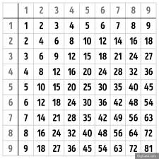
從邏輯建構 來學習 程式設計
B
A
99乘法表
A x B = 答案
A, B的範圍(1~9)

Slide 28
從邏輯建構 來學習 程式設計
B
A
A = 1 , B從1~9

Slide 29
從邏輯建構 來學習 程式設計
B
A
A = 2 , B從1~9

Slide 30
以此類推..
A = 1 , B從1~9
A = 2 , B從1~9
A = 3 , B從1~9
A = 4 , B從1~9
A = 5 , B從1~9
A = 6 , B從1~9
A = 7 , B從1~9
A = 8 , B從1~9
A = 9 , B從1~9

Slide 31
觀察一下..
A = 1 , B從1~9
A = 2 , B從1~9
A = 3 , B從1~9
A = 4 , B從1~9
A = 5 , B從1~9
A = 6 , B從1~9
A = 7 , B從1~9
A = 8 , B從1~9
A = 9 , B從1~9

Slide 32
稍微做整理..
A = 1
B從1~9
A = 2
B從1~9
A = 3
B從1~9
A = 4
B從1~9
A = 5
B從1~9
A = 6
B從1~9
A = 7
B從1~9
A = 8
B從1~9
A = 9
B從1~9

Slide 33
歸納一下
A從1開始
99乘法表流程
Ｂ從1開始
還沒
A x B = 答案
還沒
Ｂ超過９了沒？
B加上1
A超過９了沒？
超過了
結束啦！
超過了
A加上1

Slide 34
流程 實做練習 10~20min
實做判斷爸媽出生年是否為
閏年的流程
滿足下面兩個條件即為潤年：
A.西元年份除以4可整除，
且除以100不可整除，為閏年。
B.西元年份除以400可整除，為閏年。

Slide 35
Try Try See
爸媽出生年
是閏年?
不是閏年?

Slide 36
爸媽出生年
是
是不是整除4
否
是
有沒有整除100
否
不是閏年
是
有沒有整除400
否
閏年
閏年
不是閏年

Slide 37
流程 進階題
實做判斷一個數字是否為
質數的流程
質數定義：
在大於1的自然數中，除了1和該數自身外，無法被其他自然數整除的數

Slide 38
自然數A
否
A=1?
Ｂ從2開始
是
Ｂ+1
否
B≤√A ?
是
A是否被B整除?
是
非質數
否
質數

Slide 39
這就是程式碼 99乘法HTML
<!DOCTYPE html>
<head>
<meta http-equiv="Content-Type" content="text/html; charset=gb2312" />
<title>JavaScript九九乘法表</title>
</head>
<body>
<script type="text/javascript">
document.write("<table>");
for (var x = 1; x <= 9; x++) {
document.write("<tr>");
for (var y = 1; y <= 9; y++){
document.write("<td>"+y+"x"+x+"="+y*x+"</td>");
}
document.write("</tr>");
}
document.write("</table>");
</script>
</body>
</html>

Slide 40
<html> <head> <script type="text/javascript"> function checkPrime(A){
if ( A==1) return false; var isPrim = true; for(var B=2 ; B*B<=A ; B++){ if(A % B== 0){ isPrim = false; break; } } return isPrim; } var n = Number(prompt("請輸入數字")); var isPrim=checkPrime(n); if( isPrim){ alert(n+"是質數"); } else{ alert(n+"不是質數"); } </script> </head> <body> </body> </html>
判斷質數javascript

Slide 41
線上練習 資源
Javascript 線上練習
javascript-tester
http://www.webtoolkitonline.com/javascript-tester.html
Codecademy
http://www.codecademy.com/

Slide 42
謝謝大家

